Slide 1
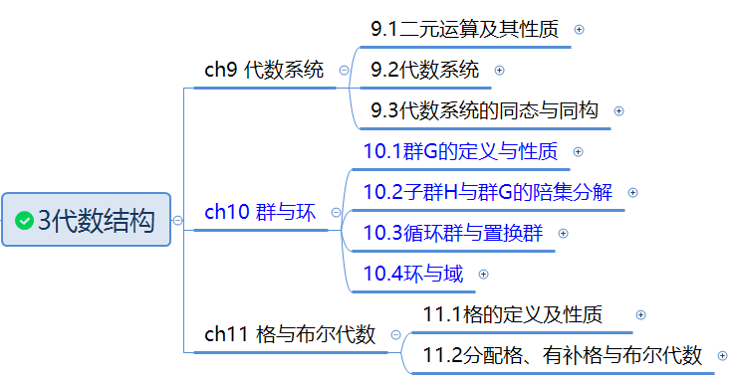
第三部分 代数结构

Slide 2
第十章 群与环
主要内容
  10.1群的定义与性质
  10.2子群与群的陪集分解
  10.3循环群与置换群
  10.4环与域

Slide 3
10.1 群的定义与性质
半群、独异点与群的定义
群中的术语
群的基本性质

Slide 4
半群、独异点与群的定义
定义10.1
  (1) 设V=<S, ∘ >是代数系统，∘为二元运算，如果∘运算是可结合的，则称V为半群.
  (2) 设V=<S,∘>是半群，若e∈S是关于∘运算的单位元，则称V是含幺半群，也叫做独异点. 有时也将独异点V 记作V=<S,∘,e>.
  (3) 设V=<S,∘>是独异点，e∈S是关于∘运算的单位元，若∀a∈S，a⁻¹∈S，则称V是群. 通常将群记作G.

Slide 5
代数系统
封闭
半群
可结合
独异点
单位元
群
逆元

Slide 6
实例
判断下列代数系统是否为半群、独异点、群？
<Z⁺,+>, <N,+>, <Z,+>,<Q,+>,<R,+> ，
+是普通加法.
  都是半群。
  除<Z⁺,+>外都是独异点。
  <Z,+>,<Q,+>,<R,+>是群。
Notes:
<Z⁺,+>没有单位元
<N,+>的单位元是0，而只有0有逆元，0+0=0

Slide 7
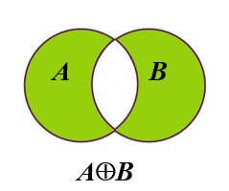
实例（续）
<P(B),⊕>，其中⊕为集合对称差运算
  是半群。
  是独异点，
  单位元为∅。
  是群。
Notes:
A⊕B = (A−B)∪(B−A)

Slide 8
实例（续）
<Z_{n}, ⊕>，其中Z_{n}={0,1,…,n−1}，⊕为模n加法。
  是半群。
  是独异点，
  单位元为0。
  是群。
⊕₄ | 0 | 1 | 2 | 3
0 | 0 | 1 | 2 | 3
1 | 1 | 2 | 3 | 0
2 | 2 | 3 | 0 | 1
3 | 3 | 0 | 1 | 2

Slide 9
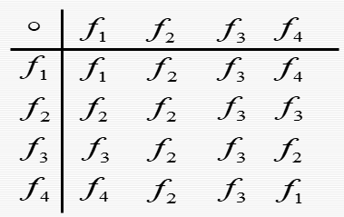
实例（续）
<A^{A},◦>，其中◦为函数的复合运算。
  是半群。
  是独异点，
  单位元为f₁
Notes:
不是群，因为不是每个元素都有逆元

Slide 10
实例
设 R={0°, 60°, 120°, 180°, 240°, 300°} ， *是 R 上的二元运算，a * b表示平面图形连续旋转 a 和 b 得到的总旋转角度。并规定旋转 360°等于原来的状态。
试验证<R, * >是一个群。

Slide 11
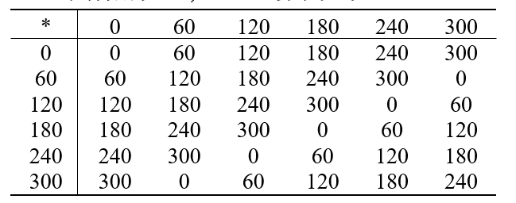
解：由题意，运算*的运算表如下：
* 是封闭的，满足结合律，幺元是0，
60,120,180的逆元分别是300,240,180

Slide 12
Klein四元群
设G={ e, a, b, c }，G上的运算由下表给出，称为Klein四元群。
1. 满足交换律。
2. 每个元素都是自己的逆元。
3. a, b, c中任何两个元素运算结果都等于剩下的第三个元素。
∗ | e a b c
e a b c | e a b c a e c b b c e a c b a e
Notes:
这个定义是在1884年被菲利克斯·克莱因命名的
比如slide7集合对称差那个群就是一个实例

Slide 13
有关群的术语
定义10.2
(1) 若群G是有穷集，则称G是有限群，否则称为无限群. 群G 的基数称为群 G 的阶，有限群G的阶记作|G|.
(2) 只含单位元的群称为平凡群.
(3) 若群G中的二元运算是可交换的，则称G为交换群或阿贝尔 (Abel) 群.

Slide 14
实例
<Z,+>和<R,+>是无限群，<Z_{n},⊕>是有限群，也是 n 阶群.
Klein四元群是4阶群.
<{0},+>是平凡群.
上述群都是交换群，n阶(n≥2)实可逆矩阵集合关于矩阵乘法构成的群是非交换群.
Notes:
矩阵乘法一般不满足交换律(除了有些特殊的方阵之间的乘法)

Slide 15
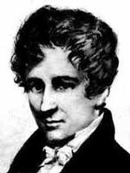
挪威青年数学家——阿贝尔
主要成就：五次方程无解证明、阿贝尔积分、阿贝尔函数、阿贝尔积分方程、阿贝尔群、阿贝尔级数、阿贝尔部分和公式、阿贝尔基本定理、阿贝尔极限定理、阿贝尔可和性等。
为了纪念挪威天才数学家阿贝尔诞辰200周年，挪威政府于2003年设立了一项数学奖——阿贝尔奖。
挪威 阿贝尔
N.H.Abel
1802－1829

Slide 16
群中元素的幂
定义10.3 设G是群，a∈G，n∈Z，则a 的 n次幂.
只有群中元素可以定义负整数次幂.
实例
在<Z₃,⊕ >中
2⁻³ = (2⁻¹)³
= 1³ = 1⊕1⊕1
= 0
在<Z,+>中
(2)⁻³ = (2⁻¹)³
=(-2)³= (-2)+(-2)+(-2)
= -6
Notes:
Z₃单位元是0，<Z,+>的单位元是0，<Z,*>的单位元是1

Slide 17
元素的阶
定义10.4 设G是群，a∈G，使得等式 a^{k}=e 成立的最小正整数k 称为a 的阶，记作|a|=k，称 a 为 k 阶元. 若不存在这样的正整数 k，则称 a 为无限阶元.
例如：在<Z,+>中，0是1阶元，其它整数都是无限阶元。
Notes:
这里强调是最小正整数

Slide 18
实例
⊕ | 0 | 1 | 2 | 3 | 4 | 5
0 | 0 | 1 | 2 | 3 | 4 | 5
1 | 1 | 2 | 3 | 4 | 5 | 0
2 | 2 | 3 | 4 | 5 | 0 | 1
3 | 3 | 4 | 5 | 0 | 1 | 2
4 | 4 | 5 | 0 | 1 | 2 | 3
5 | 5 | 0 | 1 | 2 | 3 | 4
在<Z₆,⊕>中，
  0是1阶元，
  1和5是6阶元，
  2和4是3阶元，
  3是2阶元。

Slide 19
群的性质：幂运算规则
定理10.1 设G 为群，则G中的幂运算满足：
  (1) ∀a∈G，(a⁻¹)⁻¹=a
  (2) ∀a,b∈G，(ab)⁻¹=b⁻¹a⁻¹
  (3) ∀a∈G，a^{n}a^{m} = a^{n+m}，n, m∈Z
  (4) ∀a∈G，(a^{n})^{m} = a^{nm}，n, m∈Z
  (5) 若G为交换群，则 (ab)^{n} = a^{n}b^{n}.

Slide 20
证明
(1) 求证：∀a∈G，(a⁻¹)⁻¹=a
证明：(a⁻¹)⁻¹是a⁻¹的逆元，a也是a⁻¹的逆元.
根据逆元唯一性，等式得证.
(2)求证：∀a,b∈G，(ab)⁻¹=b⁻¹a⁻¹
证明：(b⁻¹a⁻¹)(ab)
= b⁻¹(a⁻¹a)b = b⁻¹b
= e
故b⁻¹a⁻¹是ab的逆元.
  根据逆元的唯一性，等式得证.
(ab)(b⁻¹a⁻¹)
= a(bb⁻¹)a⁻¹ = aa⁻¹
= e
Notes:
（2）为了求ab的逆

Slide 21
群的性质：元素的阶
定理10.2 G为群，a∈G且 |a| = r. 设k是整数，则
  (1) a^{k} = e当且仅当r | k
  (2 )|a⁻¹| = |a|
证明：(1) 充分性. //已知|a| = r (a^{r} =e), r | k
由于 r | k，必存在整数m使得k = mr，所以有
a^{k}
= a^{mr} = (a^{r})^{m} = e^{m} // a^{r} =e
= e
// r | k 表示r整除k
Notes:
定义10.4 设G是群，a∈G，使得等式 a^{k}=e 成立的最小正整数k 称为a 的阶，记作|a|=k，称 a 为 k 阶元.
r | k 表示r整除k, 即k是r的若干倍
a|b（“|”是整除符号），读作“a整除b”或“b能被a整除”
b为被除数，a为除数

Slide 22
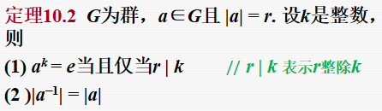
证明
(1) 必要性. //已知a^{k} = e， |a| = r
根据除法，存在整数 m 和 i 使得
k = mr+i, 0≤i≤r−1
从而有 e = a^{k} = a^{mr+i} = (a^{r})^{m}a^{i} = ea^{i} = a^{i}
因为|a| = r，必有i = 0.
这就证明了r | k.
Notes:
k>=r
|a| = r 表示使a^{r}=e成立的r是最小正整数，故i只能为0

Slide 23
证明
(2) 由 (a⁻¹)^{r} = (a^{r})⁻¹ = e⁻¹ = e // a^{r} =e
可知 a⁻¹ 的阶存在.
  令|a⁻¹| = t，根据上面的证明有t | r.
  a又是a⁻¹的逆元，所以 r | t.
从而证明了r = t，即|a⁻¹| = |a|
Notes:
定理10.2 G为群，a∈G且 |a| = r. 设k是整数，则
(1) a^{k} = e当且仅当r | k
第一步的证明是在“a⁻¹是a的逆元”的默认下，得出“元素的阶” r是“其逆元的阶”t的倍数
由此，在第二步的证明中（蓝色字体）直接应用，把a⁻¹视为元素，其逆元为a,
则“元素的阶” t是“其逆元的阶”r的倍数

Slide 24
实例
设G是群，a,b∈G是有限阶元.
证明 ：|b⁻¹ab| = |a|
证：设 |a| = r，|b⁻¹ab| = t，则有
从而有t | r.
Notes:
定理10.2 G为群，a∈G且 |a| = r. 设k是整数，则
(1) a^{k} = e当且仅当r | k
思路是：r和t互为整数倍

Slide 25
实例（续）
另一方面，|a| = r，由于 a = b(b⁻¹ab)b⁻¹
可知r | t.
综上所述，可知 |b⁻¹ab| = |a|.
Notes:
定理10.2 G为群，a∈G且 |a| = r. 设k是整数，则
(1) a^{k} = e当且仅当r | k
|b⁻¹ab| = t

Slide 26
群的性质：消去律
定理10.3 G为群，则G中适合消去律，即对任意a,b,c∈G 有
  (1) 若 ab = ac，则 b = c.
  (2) 若 ba = ca，则 b = c.
证明略

Slide 27
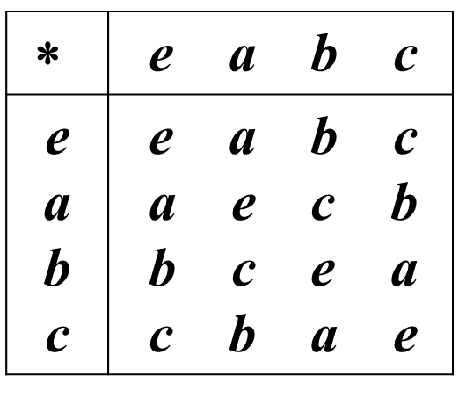

实例
设G = {a₁, a₂, … , a_{n}}是n阶群，令
  a_{i}G = {a_{i}a_{j} | j=1,2,…,n}
  证明： a_{i}G = G.
证： 由群中运算的封闭性有 a_{i}G⊆G.
假设a_{i}G⊂G，即 |a_{i}G| < n.
  必有a_{j},a_{k}∈G使得
  a_{i}a_{j} = a_{i}a_{k} （j ≠ k）
  由消去律得 a_{j} = a_{k}, 与 |G| = n矛盾.
群G的运算表中的每一行（列）
都是G中元素的一个排列（置换）
27

Slide 28
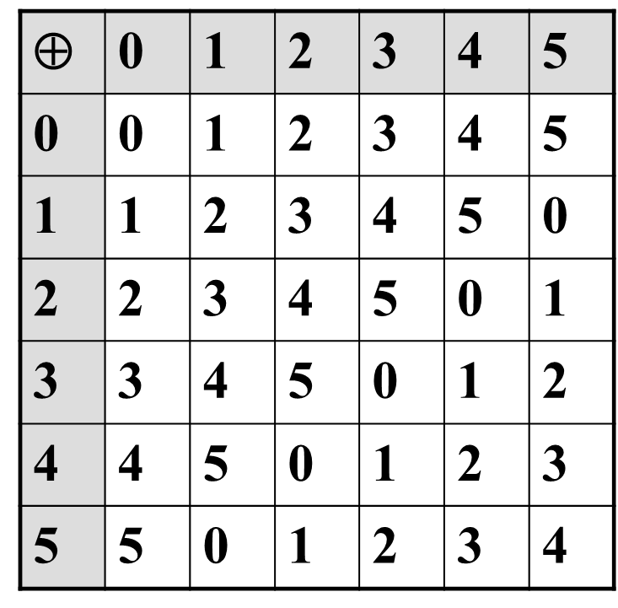
实例
设群G为有限群，
则G中阶大于2的元素有偶数个。
证：对于任意元素a∈G，根据消去律有
  a²=e ⇔ a⁻¹a²=a⁻¹e
  ⇔ a=a⁻¹
  因此G中阶大于2的元素必有a≠a⁻¹.
  又由于|a|=|a⁻¹|，所以G中阶大于2的元素一定成对出现。
  所以，如果G中有阶大于2的元素，一定是偶数个，
  如果G中没有阶大于2的元素，0也是偶数。故结论成立。
判断: 有限群G的阶数是偶数，则在 G 中阶等于 2 的元素的个数一定是奇数
28
Notes:
证明思路：只有单位元的阶为1
首先找到阶等于2的元素的特征：“阶等于2”的元素a=a⁻¹
进而找到阶大于2的元素的特征。
如果G中没有阶大于2的元素，则G中阶大于2的元素是0，也是偶数
可以对照着<Z₆,⊕>这个实例来理解:
0是1阶元，1和5是6阶元，2和4是3阶元，3是2阶元。
延伸：
有限群G的阶数是偶数，则在 G 里阶等于 2 的元素的个数一定 是奇数。
解:由于G 里阶大于 2 的元素的个数是偶数。但 G 只有一个 阶是 1 的元素,就是单位元 e 。于是由于G的阶是偶数,得 G 里阶等于 2的元素的个数一定 是奇数

Slide 29
实例
设G是群，a,b∈G是有限阶元.
证明 ：|ab| = |ba|
证： 设 |ab| = r，|ba| = t，则有
  由消去律得 (ab)^{t} = e，从而可知，r | t.
  同理可证 t | r. 因此 |ab| = |ba|.
29
Notes:
先证出：(ab)^{t} = e，从而可知，r | t.
再同理证t | r
课堂练习：写出同理可证部分

Slide 30
群的性质：方程存在惟一解（补充）
定理10.4 设G为群，∀a,b∈G，方程ax=b和ya=b在G中有解且仅有惟一解.
a⁻¹b 代入方程左边的x 得
a(a⁻¹b) = (aa⁻¹)b = eb = b
  所以a⁻¹b 是该方程的解.
  下面证明惟一性：
  假设c是方程ax=b的解，必有ac=b，
  从而有 c = ec = (a⁻¹a)c = a⁻¹(ac) = a⁻¹b
  同理可证ba⁻¹是方程 ya=b的惟一解.
证明

Slide 31
实例
设群G=<P({a,b}),⊕>，其中⊕为对称差.
解下列群方程：
{a}⊕X=∅，Y⊕{a,b}={b}
解：
X={a}⁻¹⊕∅
={a}⊕∅
={a}
Y={b}⊕{a,b}⁻¹
={b}⊕{a,b}
={a}
Notes:
单位元是空集

Slide 32

群的性质——无零元（补充）
试证明：群< G , ∗ >中不可能有零元。
试证明：群< G , ∗ >中不可能有零元。
证明
当群的阶为1时，它的唯一元素视为单位元。
假设：当| G |>1且群< G , ∗ >中有零元θ，
则对任何x ∈ G, 都有x ∗θ = θ ∗ x = θ ≠ e。所以θ 不存在逆元。
这与< G , ∗ >是群矛盾。
Notes:
定理9.3 设◦为S上的二元运算, e和θ分别为◦运算的单位元和零元。
如果| S | > 1，则 e ≠ θ。

Slide 33
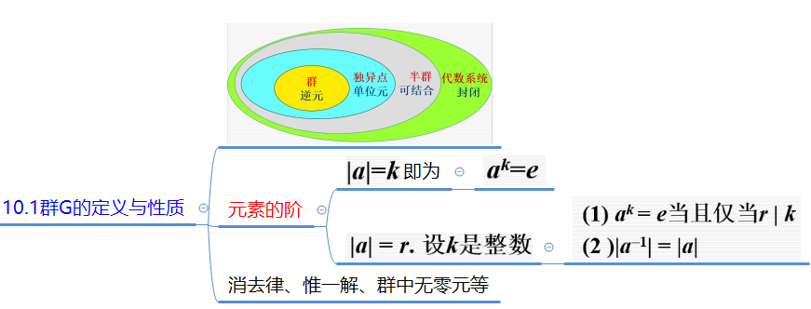
10.1 群的定义与性质（回顾）

Slide 34
第十章 群与环
主要内容
  10.1群的定义与性质
  10.2子群与群的陪集分解
  10.3循环群与置换群
  10.4环与域

Slide 35
10.2 子群与群的陪集分解
定义10.5 设G是群，H是G的非空子集，
(1) 如果H关于G中的运算构成群，则称H是G的子群, 记作 H≤G .
(2) 若H是G的子群，且H⊂G，则称H是G的 真子群，记作H<G.
例如 nZ (n是自然数) 是整数加群<Z,+> 的子群. 当n≠1时,nZ是Z的真子群.
对任何群G都存在子群. G和{e}都是G的子群，称为G的平凡子群.
Notes:
子群就是群的子代数
【定义9.8 设V=<S, f₁, f₂, …, f_{k}>是代数系统，B是S的非空子集，如果B对f₁, f₂, …, f_{k} 都是封闭的，且B和S含有相同的代数常数，则称<B, f₁, f₂, …, f_{k}>是V的子代数系统，简称子代数. 】
有了子群的概念之后，思考一个问题：一个有限群G的所有子群数量是多少？
子群数和子集数相等吗？
不相等
子群数<子集数
因为要求e在其中，且还要符合群的其他条件

Slide 36
子群判定定理1
定理10.5（判定定理一）
设G为群，H是G的非空子集，则
H是G的子群 当且仅当
  (1) ∀a,b∈H有ab∈H （封闭）
  (2) ∀a∈H有a⁻¹∈H （逆元）
证 必要性是显然的.
为证明充分性，只需证明e∈H.
因为H非空，存在a∈H.
由条件(2) 知a⁻¹∈H，
根据条件(1)aa⁻¹∈H，
即e∈H.
群的幺元是子群的幺元
Notes:
写在黑板上，为了下一个slide对比

Slide 37
子群判定定理2
定理10.6 （判定定理二）
设G为群，H是G的非空子集.
H是G的子群 当且仅当 ∀a,b∈H有ab⁻¹∈H.
证 必要性显然.
只证充分性（已知条件是：∀a,b∈H有ab⁻¹∈H）
  因为H非空，必存在a∈H.
  根据给定条件得aa⁻¹∈H，即e∈H. /*找到单位元*/
  任取a∈H, 由e,a∈H 得 ea⁻¹∈H，即a⁻¹∈H. /*逆元*/
  任取a,b∈H，知b⁻¹∈H. 再利用给定条件得a(b⁻¹) ⁻¹∈H，即ab∈H. /*封闭*/
  综合上述，可知H是G的子群.
Notes:
必要性显然. 即：若H是G的子群 则 ∀a,b∈H有ab⁻¹∈H.
根据子群判定定理1，充分性依次证单位元，逆元，封闭

Slide 38

子群判定定理3
定理10.7 （判定定理三）
设G为群，H是G的非空有穷子集，则
H是G的子群 当且仅当 ∀a,b∈H有ab∈H. （封闭）
证：必要性显然.
只证充分性 （已知条件是：∀a,b∈H有ab∈H ）
  /*根据子群判定定理1，
  只需证明【H的任何元素都有逆元】*/
  (1)任取a∈H, 因为有∀a,b∈H有ab∈H
  故：a² = aa, a³ = a²a,…,都在 H 中。
由于 H 是有穷集，所以必存在正整数 i 和 j, 设j>i，
使得 a^{i} = a^{j}, 即a^{i} = a^{i} ∗ a^{j-i},
即a^{j-i}是G 的单位元且在 H 中。
/*找到单位元，进而由单位元找任意元素a的逆元*/
Notes:
和判定定理1（写在黑板上）相比，少了第二个条件：任何元素都有逆元
因此，只要证出这个条件，就可以应用判定定理1完成证明了。
（和教材上的证明过程不完全相同）
根据子群判定定理1，
只需证明“∀a∈H有a⁻¹∈H”.
而为了证“∀a∈H有a⁻¹∈H”，需要先找到单位元

Slide 39
子群判定定理3(续)
(2) /* 因为a ^{j−i} = e 已经得到证明 */
  对于任意a∈H
  如果j-i=1,则 a 是单位元,
  而单位元是以其自身为逆元的，故a有逆元。
如果j-i>1,则由
a ^{j−i−1}a = a ^{j−i} = e 和 aa ^{j−i−1} = a ^{j−i} = e
可知a^{j-i-1}是 a 的逆元且在 H 中。
故，H的任何元素都有逆元

Slide 40
子群判定定理3的应用实例
设< G , ∗ >是一个有限群，a∈G ,令
H={a^{i}|i ∈Z}, 证明< H , ∗ >是< G , ∗ >的子群。
证明
由于< G , ∗ >是一个有限群，显然
H={a^{i}|i ∈Z}是有限集。
任取a^{i}, a^{j} ∈H, 有a^{i} ∗ a^{j} = a^{i+j} ∈H,
所以运算*在H上是封闭的。
从而< H , ∗ >是< G , ∗ >的子群。

Slide 41
上例的进一步解释
设< G , ∗ >是一个有限群，a∈G ,令 H={a^{i}|i ∈Z},
证明：< H , ∗ >是< G , ∗ >的子群。
实例：一个有限群< G , ∗ >，G={0°, 60°, 120°, 180°, 240°, 300°} ， ∗是 G上的二元运算，a ∗ b表示平面图形连续旋转 a 和 b 得到的总旋转角度。并规定旋转 360°等于原来的状态。运算表如下：

Slide 42
上例的进一步解释
设< G , ∗ >是一个有限群，a∈G ,令 H={a^{i}|i ∈Z}, 证明：< H , ∗ >是< G , ∗ >的子群。
一个有限群< G , ∗ >的运算表如下：
a∈G ,（设a=120）
H={a^{i}|i ∈Z} ={0，120，240} ⊆ G
Notes:
<0>={0}
<60>={0,60,120,180,240,300}
<120>={0,120,240}
<180>={0,180}
<240>={0,120,240}
<300>={0, 60,120,180,240,300}

Slide 43
典型子群的实例:生成子群
定义10.6 设G为群，a∈G，令H={a^{k}| k∈Z}，则H是G的子群，称为由 a 生成的子群， 记作<a>.
证：/*利用子群判定定理二*/
  首先由a∈<a>知道<a>≠∅.
  任取a^{m},a^{l}∈<a>，则
  a^{m}(a^{l})⁻¹ = a^{m}a^{−l} = a^{m−l}∈<a>
  根据判定定理二可知<a>≤G.
Notes:
相比于P40的实例，将有限群推广到群
定理10.6 （判定定理二）
设G为群，H是G的非空子集. H是G的子群当且仅当∀a,b∈H有ab⁻¹∈H.

Slide 44
实例
整数加群，由2生成的子群是
<2>={2^{k} | k∈Z}=2Z
<Z₆,⊕ >中，由2生成的子群<2>={0,2,4}
Klein四元群 G = {e,a,b,c}的所有生成子群是：
∗ | e a b c
e a b c | e a b c a e c b b c e a c b a e
  <e>={e}
  <a>={e,a}
  <b>={e,b}
  <c>={e,c}
Notes:
课堂练习

Slide 45
典型子群的实例:中心C
定义10.7 设G为群,令
  C={a| a∈G∧∀x∈G(ax=xa)}，
  则C是G的子群，称为G的中心.
证： /*利用子群判定定理二*/
  对于∀x∈G，有ex=xe, 所以e∈C，
    故：C是G的非空子集.
  任取a,b∈C，
  只需证明ab⁻¹ 与 G中所有的元素 都可交换.
  ∀x∈G，有
(ab⁻¹)x = ab⁻¹x = ab⁻¹(x⁻¹)⁻¹
= a(x⁻¹b)⁻¹ = a(bx⁻¹)⁻¹ = a(xb⁻¹)
= (ax)b⁻¹ = (xa)b⁻¹ = x(ab⁻¹)
  由判定定理二可知C≤G.
Notes:
C是与 G中所有的元素 都可交换的元素构成的集合
∀x∈G，则其逆也属于G
定理10.6 （判定定理二）
设G为群，H是G的非空子集. H是G的子群当且仅当∀a,b∈H有ab⁻¹∈H.

Slide 46
说明
对于阿贝尔群G，因为G中所有的元素互相都可交换，G的中心就等于G.
但是，对某些非交换群G，它的中心是{e}.

Slide 47
典型子群的实例:子群的交和并
设G是群，H,K是G的子群. 证明
  (1) H∩K也是G的子群
  (2) H∪K是G的子群当且仅当 H⊆K 或 K⊆H
证明：(1) /*利用子群判定定理二*/
由 e∈H∩K 知 H∩K 非空.
  任取a, b∈H∩K，
  则a∈H, b∈H, a∈K, b∈K.
  由于H和K是G的子群，所以
  必有ab⁻¹∈H 和 ab⁻¹∈K，从而ab⁻¹∈H∩K.
  因此H∩K≤G.
Notes:
定理10.6 （判定定理二）
设G为群，H是G的非空子集. H是G的子群当且仅当∀a,b∈H有ab⁻¹∈H.

Slide 48
典型子群的实例:子群的交和并
(2) 充分性显然，只证必要性. 即证明：
如果H∪K是G的子群，则 H⊆K 或 K⊆H。
用反证法. /*考查是否具有封闭性*/
  假设 H⊈K 且K⊈H，那么∃h,k∈H∪K 使h∈H∧h∉K, k∈K∧k∉H
  k=ek=(h⁻¹h)k=h⁻¹(hk)
  因为h⁻¹∈H , 若hk∈H，
  则 k=h⁻¹(hk)∈H与假设矛盾.
  故推出 hk ∉H.
  同理可证 hk ∉K. 从而得到 hk ∉H∪K.
  与H∪K是子群矛盾.
Notes:
H,K是G的子群，因为群的幺元是子群的幺元
故，H,K,G的幺元都是e
k=ek=（h⁻¹h)k=h⁻¹(hk)
证明思路：存在h∈H∪K且k∈H∪K
但是hk∉H∪K 不满足封闭性
故H∪K不是群，从而推出矛盾

Slide 49
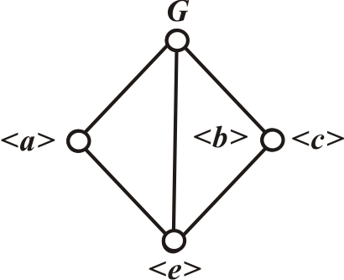
子群格
定义10.8 设G为群, 令
  L(G) = {H | H是G的子群}
  则偏序集< L(G), ⊆ >称为G的子群格。
  例：Klein四元群
  G = {e, a, b, c}
  的所有生成子群是：
  <e>={e}, <a>={e, a},
  <b>={e, b}, <c>={e, c}.
Notes:
G的所有子群，且是偏序关系
偏序关系对应的覆盖关系covG={ <<e>,<a>> , <<e>,<b>> , <<e>,<c>> , <<a>,G> , <<b>,G> , <<c>,G> } ∪I L(G)

Slide 50
陪集定义
定义10.9 设H是G的子群，a∈G.
令 Ha={ha | h∈H}
称Ha是子群H在G中的右陪集.
称a为Ha的代表元素.
令 aH = {ah | h∈H}
称aH是子群H在G中的左陪集.
称a为aH的代表元素.
Notes:
下面考虑群的分解，首先定义陪集
群G的任意子群H将群分解为H在G中的陪集

Slide 51
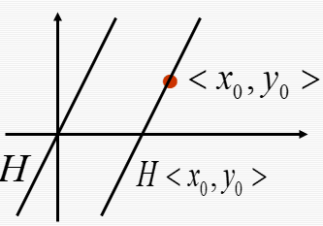
陪集定义
设G＝R×R，R为实数集，二元运算+定义为：
<x₁, y₁> + <x₂, y₂>＝<x₁+x₂, y₁+y₂>
显然，<G, +>是一个具有单位元<0, 0>的阿贝尔群。
设 H＝{<x, y>|y＝2x}
对<x₀, y₀>∈G, 右陪集H<x₀,y₀>的几何意义:
Notes:
Ha={ha | h∈H}
H中的所有点的横纵坐标分别向右向上平移x₀,y₀

Slide 52
实例
(1)设G={e,a,b,c}是Klein四元群，
H=<a>={e,a}是G的子群.
  H所有的右陪集是： He={e,a}, Ha={a,e},
  Hb={b,c}, Hc={c,b}
不同的右陪集只有两个：
  He=Ha={a,e}=H
  Hb=Hc={c,b}
∗ | e a b c
e a b c | e a b c a e c b b c e a c b a e
Notes:
定义10.6 设G为群，a∈G，令H={a^{k}| k∈Z}，则H是G的子群，称为由 a 生成的子群，记作<a>.

Slide 53
实例
(2)已知G=<Z₄, ⊕>,
子群H={0,2}
则H的所有右陪集是：
  H0={0,2}
  H1={1,3}
  H2={2,0}
  H3={3,1}
不同的右陪集只有两个：
  H0= H2={0,2}=H
  H1= H3={1,3}
⊕ | 0 | 1 | 2 | 3
0 | 0 | 1 | 2 | 3
1 | 1 | 2 | 3 | 0
2 | 2 | 3 | 0 | 1
3 | 3 | 0 | 1 | 2

Slide 54
实例
(3)设A={1,2,3}，f₁, f₂, …, f₆是A上的双射函数. 其中：
f₁={<1,1>,<2,2>,<3,3>}， f₂={<1,2>,<2,1>,<3,3>}
f₃={<1,3>,<2,2>,<3,1>}， f₄={<1,1>,<2,3>,<3,2>}
f₅={<1,2>,<2,3>,<3,1>}， f₆={<1,3>,<2,1>,<3,2>}
令 G = {f₁, f₂, … , f₆}，则G 关于函数的复合运算构成群. 考虑G 的子群H={f₁, f₂}. 做出 H 的全体右陪集。

Slide 55
1
2
2
3
1
3
f₁={<1,1>,<2,2>,<3,3>}
f₂={<1,2>,<2,1>,<3,3>}
3
1
2
1
3
2
f₃={<1,3>,<2,2>,<3,1>}
f₄={<1,1>,<2,3>,<3,2>}
2
3
120º
240º
3
1
1
2
f₅={<1,2>,<2,3>,<3,1>}
f₆={<1,3>,<2,1>,<3,2>}
Notes:
基于最初的一个进行变换

Slide 56
实例（续）
H={f₁, f₂}是G 的子群：
  Hf₁={f₁°f₁, f₂°f₁}=H ,
  Hf₂={f₁°f₂, f₂°f₂}=H
  Hf₃={f₁°f₃, f₂°f₃}={f₃, f₅}
  Hf₄={f₁°f₄, f₂°f₄}={f₄, f₆}
  Hf₅={f₁°f₅, f₂°f₅}={f₅, f₃}
  Hf₆={f₁°f₆, f₂°f₆}={f₆, f₄}
结论：
  Hf₁=Hf₂={f₁, f₂}=H
  Hf₃=Hf₅={f₃, f₅}
  Hf₄=Hf₆ ={f₄, f₆}
◦ | f₁ | f₂ | f₃ | f₄ | f₅ | f₆
f₁ | f₁ | f₂ | f₃ | f₄ | f₅ | f₆
f₂ | f₂ | f₁ | f₅ | f₆ | f₃ | f₄
f₃ | f₃ | f₆ | f₁ | f₅ | f₄ | f₂
f₄ | f₄ | f₅ | f₆ | f₁ | f₂ | f₃
f₅ | f₅ | f₄ | f₂ | f₃ | f₆ | f₁
f₆ | f₆ | f₃ | f₄ | f₂ | f₁ | f₅
Notes:
对于在H中的元素a，左乘或右乘a运算之后仍在H中
对于不在H中的元素a，左乘或右乘a运算之后就不在H中了
会产生多个和H基数相同的集合，也就是陪集，每个陪集是独立的，互相不交
H本身也算一个特殊的陪集，有的资料上不算

Slide 57
陪集的基本性质
定理10.8 设H是群G的子群，则
  (1) He = H
  (2) ∀a∈G 有a∈Ha
证 (1) He = { he | h∈H } = { h | h∈H } = H
  (2) 任取 a∈G，
  由 a = ea
  且 ea∈Ha //e∈H
  故得： a∈Ha
Notes:
定义10.9 设H是G的子群，a∈G.令Ha={ha | h∈H}称Ha是子群H在G中的右陪集.
(2)因为H中的单位元的存在(h=e∈H)，必定任意的a与e运算的结果都是a

Slide 58
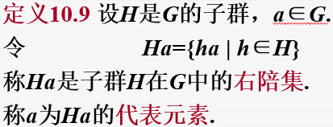
陪集的基本性质
定理10.9 设H是群G的子群，则∀a,b∈G有
a∈Hb ⇔ ab⁻¹∈H ⇔ Ha=Hb
证 先证a∈Hb ⇔ ab⁻¹∈H
a∈Hb ⇔ ∃h(h∈H∧a=hb)
⇔ ∃h(h∈H∧ab⁻¹=h) ⇔ ab⁻¹∈H
Notes:
定义10.9 设H是G的子群，a∈G.令Ha={ha | h∈H}称Ha是子群H在G中的右陪集.
Hb={hb | h∈H}
若a∈Hb ，则H中一定有一个h,使得hb=a，而这个h就是ab⁻¹

Slide 59

证明（续）
再证 a∈Hb ⇔ Ha=Hb.
充分性. 若Ha=Hb，由a∈Ha 可知必有 a∈Hb.
必要性. (即证：若a∈Hb则Ha=Hb)
由 a∈Hb 可知∃h∈H使得 a =hb，从而b =h⁻¹a
任取 h₁a∈Ha，
则有 h₁a = h₁(hb) = (h₁h)b∈Hb ，从而得到
Ha ⊆ Hb
再，任取h₁b∈Hb，
则有 h₁b = h₁(h⁻¹a) = (h₁h⁻¹)a∈Ha ，从而得到
Hb ⊆ Ha
综合上述，Ha=Hb 得证.
Notes:
定义10.9 设H是G的子群，a∈G. 令Ha={ha | h∈H}
解题思路是：先做到a和b取得联系，即a用b表示，b用a表示

Slide 60

陪集的基本性质
定理10.10 设H是群G的子群，在G上定义二元关系R：∀a,b∈G,
<a,b>∈R ⇔ ab⁻¹∈H
则 R是G上的等价关系，且 [a]_{R} = Ha .
证 先证：R为G上的等价关系.
自反性：任取a∈G，aa⁻¹ = e∈H ⇔ <a,a>∈R
对称性：任取a,b∈G，则
  <a,b>∈R
  ⇒ab⁻¹∈H⇒(ab⁻¹)⁻¹∈H⇒ba⁻¹∈H
  ⇒<b,a>∈R
Notes:
可以理解为：子群H确定了一个等价关系R，这个R对应一个划分，即，这个H可以导出这个划分，就是G的（关于子群H的）陪集分解
定义7.16 设R为非空集合A上的等价关系, ∀x∈A，令
[x]_{R} = {y | y∈A∧xRy}
称[x]_{R} 为x关于R的等价类, 简称为x的等价类

Slide 61
证明（续）
传递性： 任取a,b,c∈G，则
<a,b>∈R∧<b,c>∈R
⇒ ab⁻¹∈H∧bc⁻¹∈H
⇒ ac⁻¹∈H
⇒ <a,c>∈R
再证：∀a∈G，[a]_{R} = Ha.
  任取b∈G，
  b∈[a]_{R}
  ⇔ <a,b>∈R
  ⇔ ab⁻¹∈H
  Ha=Hb (定理10.9 )
  ⇔ b∈Ha
Notes:
定理10.9 设H是群G的子群，则∀a,b∈G有
a∈Hb ⇔ ab⁻¹∈H ⇔ Ha=Hb

Slide 62
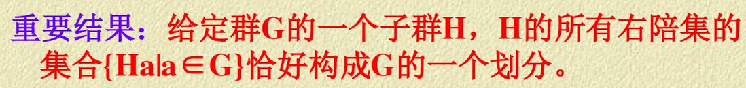
推论
推论 设H是群G的子群, 则
  (1) ∀a,b∈G，Ha = Hb 或 Ha∩Hb = ∅
  (2) ∪{Ha | a∈G} = G
证明：由等价类性质可得.
Notes:
或者ab在同一个分块中，或者分在两个分块中。

Slide 63
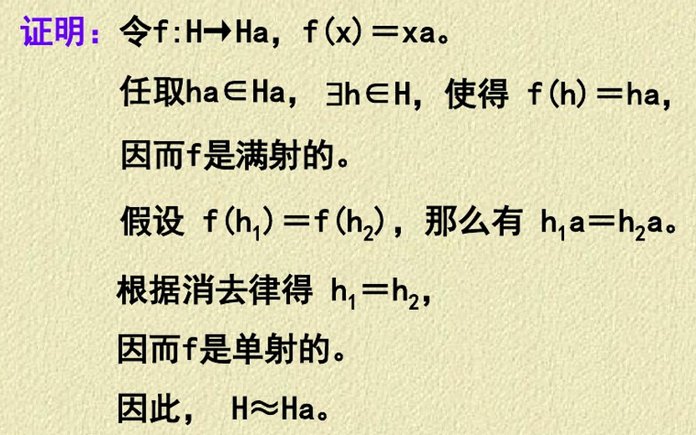
推论
定理10.11 设H是群G的子群，则
∀a∈G，H ≈ Ha
Notes:
等势
定义8.8 设A, B是集合, 如果存在着从A到B的双射函数, 就称
A和B是等势的, 记作A≈B. 如果A不与B 等势, 则记作A≉B.

Slide 64
左陪集的定义及性质
关于左陪集有下述性质：
  (1) eH = H
  (2) ∀a∈G，a∈aH
  (3) ∀a,b∈G，a∈bH ⇔ b⁻¹a∈H ⇔ aH=bH
  (4) 若在G上定义二元关系R，
  ∀a,b∈G，<a,b>∈R ⇔ b⁻¹a∈H
  则R是G上的等价关系，且[a]_{R} = aH.
  (5) ∀a∈G，H ≈ aH
正规子群： ∀a∈G , Ha=aH, 则H称为正规子群，也称为不变子群。

Slide 65
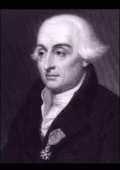
Lagrange定理
定理10.12 （Lagrange）设G是有限群，H是G的子群，则
|G| = |H|·[G:H]
其中，[G:H] 是H在G中的不同右陪集(或左陪集) 数，称为H在G 中的指数.
拉格朗日（法）
1735~1813
数学家、物理学家
子群的阶是群阶的因子
Notes:
可以简记为：子群的阶是群阶的因子
这里强调是有限群
这个定理可以大幅减少可能的子群数量
知道了每个子群都对应了大群阶的一个因子，那么大群阶的因子都会反过来对应一个子群吗？
循环群是成立的，并且这种对应是一一的。但并不是所有的群都成立。
那么，哪些阶的子群一定存在呢？希罗第一定理给出了答案

Slide 66
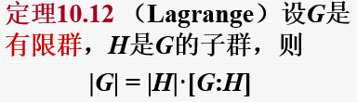
证明
设[G:H] = r，
a₁,a₂,…,a_{r}分别是H 的r个右陪集的代表元素，
G = Ha₁∪Ha₂∪…∪Ha_{r}
因为 Ha_{i}∩Ha_{j} = ∅
|G| = |Ha₁| + |Ha₂| + … + |Ha_{r}|
由|Ha_{i}| = |H|，i = 1,2,…,r, 得
|G| = |H|·r = |H|·[G:H]

Slide 67
Lagrange定理的推论1
推论1 设G是n阶群，则∀a∈G，|a|是n的因子，且有a^{n} = e.
证 任取a∈G，<a>是G的子群，<a>的阶是n的因子. (根据拉格朗日定理)
<a>是由a生成的子群，若|a| = r，则
<a> = {a⁰=e,a¹,a²,…,a^{r−1}}
即<a>的阶与|a|相等, 所以|a|是n的因子.
从而a^{n} = e.
群中元素的阶是群阶的因子
Notes:
此推论即：G中元素的阶是n的因子
生成子群的元素a的阶就是生成子群<a>的阶
n是r的整数倍
定义10.4 设G是群，a∈G，使得等式 a^{k}=e 成立的最小正整数k 称为a 的阶，记作|a|=k，称 a 为 k 阶元.
a^{r}=e
定理10.2 G为群，a∈G且 |a| = r. 设k是整数，则
(1) a^{k} = e当且仅当r | k
定义10.6 设G为群，a∈G，令H={a^{k}| k∈Z}，则H是G的子群，称为由 a 生成的子群，记作<a>.

Slide 68
Lagrange定理的推论2
推论2 对阶为素数的群G，必存在a∈G使得G = <a>.
证 设|G| = p，p是素数.
由p≥2知G中必存在非单位元.
任取a∈G，a ≠ e，则<a>是G的子群.
根据拉格朗日定理，
<a>的阶是p的因子，即<a>的阶是 p或1.
显然<a>的阶不是1，
这就推出G = <a>.
Notes:
定理10.12 （Lagrange）设G是有限群，H是G的子群，则
|G| = |H|·[G:H]
推论1 设G是n阶群，则∀a∈G，|a|是n的因子，且有a^{n} = e.
1不是素数
生成子群的元素a的阶就是生成子群<a>的阶
G是循环群，记作G=<a>，下一节会给出此定义
由推论2知素数阶群都是循环群

Slide 69
Lagrange定理的应用
命题：如果群 G 只含 1 阶和 2 阶元，
则 G 是Abel群.
证
设a为G中任意元素，有a⁻¹ = a.
任取 x, y∈G，则
  xy
  = (xy)⁻¹
  = y⁻¹x⁻¹
  = yx
  因此G是Abel群.
∗ | e a b c
e a b c | e a b c a e c b b c e a c b a e
Notes:
a¹ = e，a² = e，也就是或者元素是e,或者a以自己为逆
比如：克莱因四元群
这张的证明是为下一张中的蓝色字体部分服务的

Slide 70
Lagrange定理的应用
证明: 6 阶群中必含有 3 阶元.
证 设G是6 阶群，则G中元素只能是1阶、2阶、3阶或6阶.
  若G中含有6 阶元，设为a，则 a²是3 阶元.
  若G中不含6 阶元，下面证明G中必含有3阶元.
  如若不然，G中只含1阶和2阶元 (反证法)
  即∀a∈G，有a²=e，由命题知G是Abel群.
  取G中2阶元 a 和 b, a ≠ b，
  令 H = {e, a, b, ab}，
  易知H 是G的子群，
  但 |H| = 4，|G| = 6，与拉格朗日定理矛盾.
Notes:
推论1 设G是n阶群，则∀a∈G，|a|是n的因子，且有a^{n} = e.
即：G中元素的阶只能是n的因子
H是克莱因四元群
若不含6阶元，也不含3阶元，则必：只含1阶元和2阶元，
因为，若是只含1阶元，则只有一个e，则不可能是6阶群
若是只含2阶元，则没有e
【单位元是其中惟一的阶为1的元素】

Slide 71
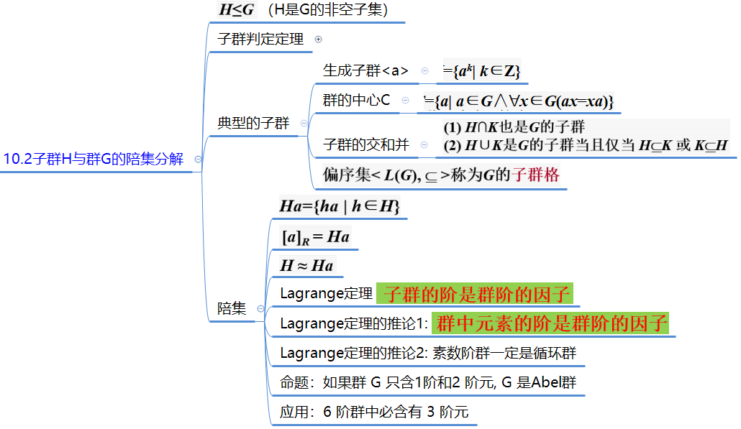
10.2子群与群的陪集分解（回顾）

Slide 72
第十章 群与环
主要内容
  10.1群的定义与性质
  10.2子群与群的陪集分解
  10.3循环群与置换群
  10.4环与域

